Slide 1
最优排序二叉树
边长为3的正三角形分成三层共9个小的正三角形，把它们从顶到底，从左到右以1~9编号。边长为n的正三角形可以划分成n²个单位三角形。
四个这样的边长为n的正三角形可以组成一个三棱锥。将正三棱锥的三个侧面依顺时针次序(从顶向底视角)编号为A, B, C，底面编号为D。右图为展开图，圆点为该面的顶

Slide 2
最优排序二叉树
把这A、B、C、D四个面各自划分成n2个单位三角形, 并把1~4n²分别填入四个面总共4n²个单位三角形中。
现在要求你编程求由单位三角形组成的最大排序二叉树。
对于任一单位三角形，可选它三个相邻(有公共边的三角形相邻)的单位三角形中任意一个作为父结点，其余两个分别作为左孩子和右孩子。当然，做根结点的单位三角形不需要父结点，而左孩子和右孩子对于二叉树中的任意结点来说并不是都必须的。

Slide 3
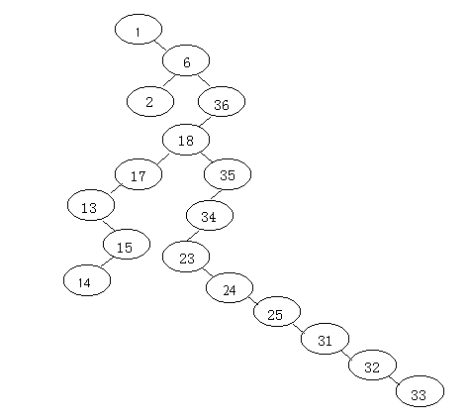
最优排序二叉树
举例
给出四面上的数如下图
则最优排序二叉树如右图

Slide 4
分析
设d[i, j, k]为根是i, 结点范围为j~k时的最大排序二叉树结点个数
i有三个邻居可以作i的子树的根, 但不在[j,k]范围内的结点是不能选的. 考虑i所有能选的邻居u, 根据u和i的关系可唯一确定它是i的左子树还是右子树. 状态转移时, 取左子树和右子树各自的最大值并相加即可
结点范围的设立自然的排除了把父亲选作儿子的情况, 也避免了两棵子树的交叉

Slide 5
分析
状态有三维, 似乎是O(n⁶)的, 但其中一维取决于i的父亲, 因此只需要记录i的父亲是它的第几个邻居
状态数是O(n²)的(单位三角形有4n²个), 状态转移时间O(n²), 总时间O(n⁴). 空间也是O(n⁴)的
提示: 用记忆化搜索来实现本题的动态规划可以大大降低编程复杂度

